Slide 1
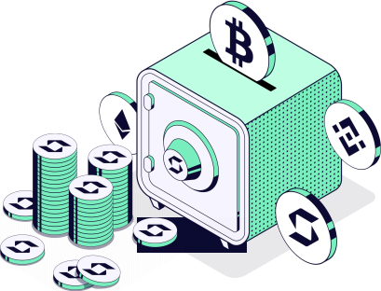

SFP Teknik Döküman
Temmuz'a kadar güncellendi 2023

Slide 2
Sorumluluk Reddi
SafePal Teknik Dokümanı, SafePal cüzdan tarafından yalnızca bilgilendirme amacıyla yayınlanmış olup, muhtemel alıcının SafePal ürünlerinden herhangi birini kullanmayı planlaması halinde şartlarla birlikte okunması gerekmektedir.
Bu Teknik Doküman bir çalışan belgedir ve değişikliklere ve hatalara tabidir. SafePal'dan herhangi bir hizmet satın alınması veya kullanılması, SafePal ile kullanıcı/alıcı arasında şartların ana hatlarıyla belirtildiği şekilde bağlayıcı bir tahkim sözleşmesi oluşturur.
Bu Teknik Doküman, [2003/71/EEC sayılı Direktif ve 2010/73/EU sayılı tadil edici direktif] [Yönetmelik (AB)] amaçları doğrultusunda bir prospektüs teşkil etmez 2017/1129], ve bir menkul kıymet teklifi veya yatırım için bir talep teşkil etme amacı taşımamaktadır.
Bu Teknik Dokümanın amacı, potansiyel alıcılara SafePal'ın ekosistemi hakkında bilgi sağlayarak, alıcıların SafePal Token'larını satın almaya devam edip etmeme ve SafePal ürün ekosisteminden herhangi birini kullanıp kullanmama konusunda kendi kararlarını vermelerini sağlamaktır.

Slide 3

Sorumluluk Reddi
Bu Teknik Doküman bir teklif veya davet ya da herhangi bir hisse, menkul kıymetler veya varlıklardan herhangi birinin satışını veya alımını teşkil etmez.
SFP'nin herhangi bir mülkiyeti, kullanıcıya herhangi bir hakk, menfaat, kar, itfa, mülkiyet veya fikri mülkiyet hakkı, karar verme veya diğer bu tür haklar dahil, ancak bunlarla sınırlı olmamak üzere herhangi bir şekilde SafePal şirketinde veya ona bağlı kuruluşlarda mali veya yasal nitelikteki herhangi bir hak vermez. SFP, şirket veya iştirakleriyle hiçbir ilgisi olmayan protokol ve ekosistem yönetişimi için kullanılabilir.
Aşağıdaki ülke veya bölgelerden kullanıcılar SFP token satışlarına katılamayacaktır:
Avustralya, Belarus, Çin, Demokratik Kongo Cumhuriyeti, Küba, Irak, İran, Kuzey Kore, Sudan, Suriye, Amerika Birleşik Devletleri ve toprakları (Amerikan Samoası, Guam, Kuzey Mariana Adaları, Porto Riko ve ABD Virgin Adaları), Zimbabve.

Slide 4
Riskler
SFP satın alma, SFP'yi elde tutma ve SFP'ye sahip olma, SafePal Platformuna katılım için SFP kullanma ile ilgili çok sayıda risk olduğunu kabul etmekte ve onaylamaktasınız. En kötü senaryoda, bu durum satın alınan SFP'nin tamamının veya bir kısmının kaybedilmesine yol açabilir. SFP SATIN ALMAYA KARAR VERDİĞİNİZ TAKDİRDE, AŞAĞIDAKİ HUSUSLARI AÇIKÇA KABUL ETMİŞ SAYILIRSINIZ
AŞAĞIDAKI RISKLERI KABUL EDİYOR VE ÜSTLENİYORSUNUZ:
1. Belirsiz Yönetmelikler ve Uygulama Eylemleri
SFP-nin düzenleyici statüsü ve reyester paylanma teknolojisi birçok yargı alanında belirsiz ya da kararsızdır. Sanal para birimlerinin düzenlenmesi, dünyadaki tüm büyük ülkelerde düzenlemenin birincil hedefi haline gelmiştir. Düzenleyici kurumların SFP ve/veya SafePal Platformu dahil olmak üzere bu tür teknoloji ve uygulamalarına ilişkin mevcut düzenlemeleri nasıl, ne zaman uygulayacağını veya yeni düzenlemeler oluşturup oluşturmayacağını tahmin etmek imkansızdır. Düzenleyici eylemler SFP ve/veya SafePal Platformunu çeşitli şekillerde olumsuz etkileyebilir. Vakıf, Distribütör (veya ilgili ortakları), düzenleyici eylemlerin veya yasa veya yönetmelik değişikliklerinin söz konusu yargı alanında faaliyet göstermeyi yasa dışı hale getirmesi veya söz konusu yargı alanında faaliyet göstermek için gerekli düzenleyici onay(lar)ı almayı ticari olarak istenmeyen hale getirmesi durumunda bir yargı alanındaki faaliyetlerini durdurabilir. Çok çeşitli hukuk danışmanlarına danışıldıktan ve sanal para birimlerinin gelişimi ve yasal yapısı sürekli olarak analiz edildikten sonra, SFP'nin satışına yönelik temkinli bir yaklaşım uygulanacaktır. Bu nedenle, token satışı için, ilgili yasal risklerden mümkün olduğunca kaçınmak amacıyla satış stratejisi sürekli olarak ayarlanabilir.

Slide 5
Riskler
2. Yetersiz bilgi ifşası
İşbu belge tarihi itibariyle SafePal Platformu halen geliştirilme aşamasındadır ve tasarım konseptleri, kodları ve diğer teknik detayları ve parametreleri sürekli ve sık-sık güncellenebilir ve değiştirilebilir. Bu tanıtım belgesi SafePal Platformuna ilişkin en güncel bilgileri içermesine rağmen, kesinlikle eksiksiz değildir ve SafePal ekibi tarafından zaman zaman düzeltilebilir ve güncellenebilir. SafePal ekibi, SFP sahiplerini SafePal Platformunu geliştirme projesiyle ilgili her ayrıntıdan (geliştirme ilerlemesi ve beklenen aşamalar dahil) haberdar etme yeteneğine ve yükümlülüğüne sahip değildir, bu nedenle yetersiz bilgi ifşası kaçınılmaz ve makuldür.
3. Rakipler
Çeşitli kripto yönetim platformları hızlı bir şekilde ortaya çıkmaktadır ve sektör giderek daha rekabetçi hale gelmektedir. SafePal Açık Cüzdan Platformunun altında yatan aynı veya benzer kod ve protokolü kullanan ve benzer olanakları yeniden yaratmaya çalışan alternatif tarafların kurulması mümkündür. SafePal Platformunun bu alternatif taraflarla rekabet etmesi gerekebilir ve bu da SFP'yi ve/veya SafePal Platformunu olumsuz etkileyebilir.

Slide 6
Riskler
4. Yetenek Kaybı
SafePal Platformunun gelişimi büyük ölçüde, kendi sektörlerinde son derece bilgili ve deneyimli olan mevcut teknik ekibin ve uzman danışmanların sürekli işbirliğine bağlıdır. Herhangi bir üyenin kaybı SafePal Platformunu veya gelecekteki gelişimini olumsuz etkileyebilir. Ayrıca, ekip içindeki istikrar ve uyum SafePal Platformunun genel gelişimi için kritik önem taşımaktadır. Ekip içinde çatışma ve/veya temel personelin ayrılması olasılığı vardır, bu da gelecekte proje üzerindeki etkileri olumsuz etkileyebilir.
5. Geliştirmede başarısızlık
SafePal Platformunun geliştirilmesinin, herhangi bir dijital varlık, sanal para birimi veya SFP fiyatlarında düşüş olması, öngörülemeyen teknik zorluklar ve faaliyetler için geliştirme fonlarının yetersizliği dahil ancak bunlarla sınırlı olmamak üzere çeşitli nedenlerle planlandığı gibi yürütülmemesi veya uygulanmaması riski vardır.

Slide 7
Riskler
6. Güvenlik zafiyetleri
Bilgisayar korsanları veya diğer kötü niyetli gruplar veya kuruluşlar, kötü amaçlı yazılım saldırıları, kimlik avı saldırıları, tedarik zinciri saldırıları ve acımasız saldırılar dahil ancak bunlarla sınırlı olmamak üzere çeşitli şekillerde SFP'ye ve/veya SafePal Platformuna müdahale etmeye çalışabilir. Ayrıca, üçüncü bir tarafın veya Vakfın bir üyesinin, Distribütörün veya ilgili iştiraklerinin SFP ve/veya SafePal Platformunun temel altyapısına kasıtlı veya kasıtsız olarak SFP ve/veya SafePal Platformunu olumsuz etkileyebilecek zayıflıklar getirme riski vardır. Ayrıca, kriptografi ve güvenlik yeniliklerinin geleceği son derece öngörülemezdir ve bu alandaki ilerlemeler kriptografi veya teknik ilerlemeler (kuantum hesaplamanın geliştirilmesi dahil ancak bununla sınırlı olmamak üzere), bu blok zinciri protokolünün temelini oluşturan kriptografik mutabakat mekanizmasını etkisiz hale getirerek SFP ve/veya SafePal Platformu için bilinmeyen riskler oluşturabilir.

Slide 8
Riskler
7. Diğer riskler
Buna ek olarak, yukarıda kısaca belirtilen potansiyel riskler kapsamlı değildir ve SFP'yi satın almanız, elde tutmanız ve kullanmanızla ilişkili, Vakfın veya Distribütörün öngöremeyeceği riskler de dahil olmak üzere başka riskler de vardır. Bu tür riskler, yukarıda belirtilen risklerin beklenmedik çeşitleri veya kombinasyonları olarak da ortaya çıkabilir. SFP'yi satın almadan önce Vakıf, Distribütör, bunların ilgili ortakları ve SafePal ekibi hakkında tam bir durum tespiti yapmalı ve SafePal Platformunun genel çerçevesini, misyonunu ve vizyonunu anlamalısınız.

Slide 9
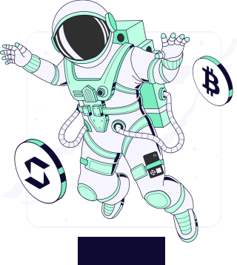

-a hoş geldiniz
Web3 Evreninin Geçidi

Slide 10
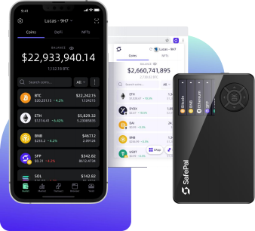
SafePal hakkında
SafePal, kendi şartlarına göre servet yaratmak için rahat ve güvenli araçlar arayan yatırımcılar için benzersiz ve çeşitlendirilmiş varlık yönetimi çözümleri sunan tek kapsamlı kripto cüzdan platformudur. Temel misyonumuz, yatırımcıları merkezi olmayan dünyada finansal fırsat ve özgürlüğe doğru güçlendirmektir.
SafePal, Binance Labs tarafından yatırım yapılan ilk donanım cüzdanıdır.
Güvenlik, veri bilimi ve donanım mühendislerinden oluşan bir ekip tarafından 2018 yılında kurulan SafePal, ölçek ve hizmet teklifleri açısından önemli ölçüde büyümüştür. SafePal bugüne kadar kitlelere kapsamlı bir donanım, mobil ve tarayıcı uzantılı cüzdan paketi sundu.

Slide 11
Güvenli: SafePal ile Rahat Uyuyun
SafePal, özel anahtarlarınızı korumak için eksiksiz bir güvenli ve kullanımı kolay merkezi olmayan cüzdan çözümleri paketi sunar.

Slide 12
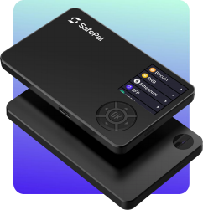
Ultra Güvenlik için Donanım Cüzdanı Ürünleri
• 100 hava boşluklu ve çevrimdışı, Bluetooth, WiFi, NFC veya diğer radyo frekansları olmadan, özel anahtarınızı çevrimdışı ve güvende tutar
• Mobil uyumlu, kriptoyu dizüstü bilgisayar veya USB kablosu olmadan istediğiniz zaman, istediğiniz yerde yönetin
• Her işlem detayını görüntülemek için 1,3 ' yüksek çözünürlüklü IPS ekran desteği
• Rahatça gezinmek için kullanışlı d-pad, kriptoya yeni başlayanlar için ideal.
• 15 dil ve 100‘den fazla zinciri destekler
• Niş içindeki en rekabetçi fiyat teklifleri (49.99$)
• 196 ülke ve bölgeye satıldı
• 30’dan fazla ülkede geniş bayi ağı
* Veriler en son Nisan 2023'te güncellenmiştir.

Slide 13
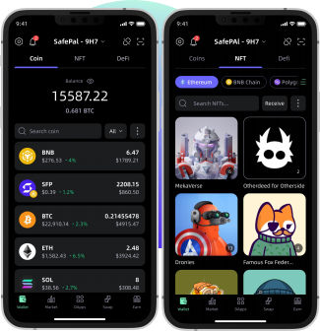
Erişilebilir Kullanıcı Deneyimi için Yazılım Cüzdanı
•100 % merkezi olmayan, özel anahtarları yerel cep telefonu ortamında tutan
•Anımsatıcı ifade, özel anahtarlar, Keystore ve daha fazlası aracılığıyla cüzdanları içe aktarın veya oluşturun
•Kurulumu sadece bir dakika sürer, kriptoya yeni başlayanlar için idealdir
•Kripto varlıklarını yönetir ve sınırsız DApp'lere parmaklarınızın ucunda erişir
•15 dil ve 100’den fazla zinciri destekler
* Veriler en son Nisan 2023'te güncellenmiştir.

Slide 14
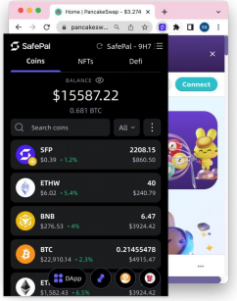
Sorunsuz Masaüstü Deneyimi için Tarayıcı Uzantısı Cüzdanı
• Hem EVM hem de EVM olmayan uyumlu zincirleri tek bir yerden yönetin
• Hangi zincire geçerseniz geçin, farklı zincirlerdeki DApp'lere her zaman bağlı kalın
• SafePal donanım cüzdanını veya mobil cüzdanı uzantıya bağlayarak gelişmiş güvenlik sağlar
• Metamask, Trustwallet, Ledger, imToken ve daha fazlası gibi diğer cüzdanlara bağlanmak için tek tıklama
* Veriler en son Nisan 2023'te güncellenmiştir.

Slide 15
Büyümek: Kripto Servetinizi Ölçeklendirin
SafePal, kullanıcıların kripto servetlerini parmak uçlarında büyütmeleri ve ölçeklendirmeleri için çeşitlendirilmiş varlık yönetimi hizmetleri sunar.

Slide 16
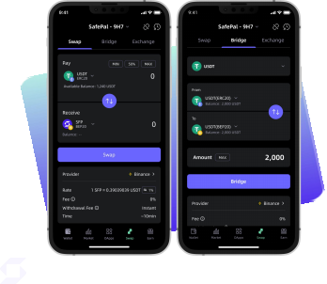
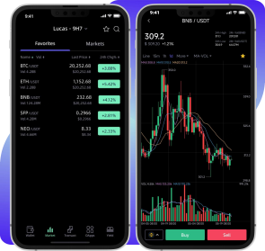
Takas ve Köprü
• Hem DEX hem de CEX kanallarıyla entegre olan ve zincirler arası varlık geçişi için zengin seçenekler sunan takas toplayıcısı
İzleme ve Ticaret
• Gerçek zamanlı piyasa verilerini takip ederek hiçbir piyasa hareketini kaçırmayın
• Binance, MEXC, Bitget, 1inch, 0X ve daha fazlasından en iyi likidite ile parmaklarınızın ucunda işlem yapın
• Sorunsuz ticaret deneyimleri için hem CEX hem de DEX'i bir araya getirme

Slide 17
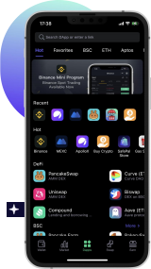
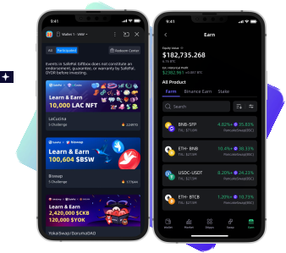
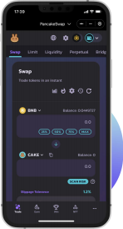
Sörf Yapın ve Keşfedin
• Keşfedin, göz atın, yer imlerine ekleyin ve favorilerinize erişin.
DApp Filtreleme mekanizmamız ile DApp'ler güvenli bir şekilde tek bir yerde.
• SafePal tarafından desteklenen Revoke Manager, LP Center ve daha fazlası gibi kullanıcı dostu araçları keşfedin
Yatırım ve Kazanç
• SafePal Earn: DeFi staking yatırımının zorluğunu ortadan kaldıran yerleşik bir DeFi getiri toplayıcısı
• Wallet Holder Offering ve Giftbox: Gelişmekte olan blockchain
projelerine erken yatırım fırsatları sunan özel programlar

Slide 18
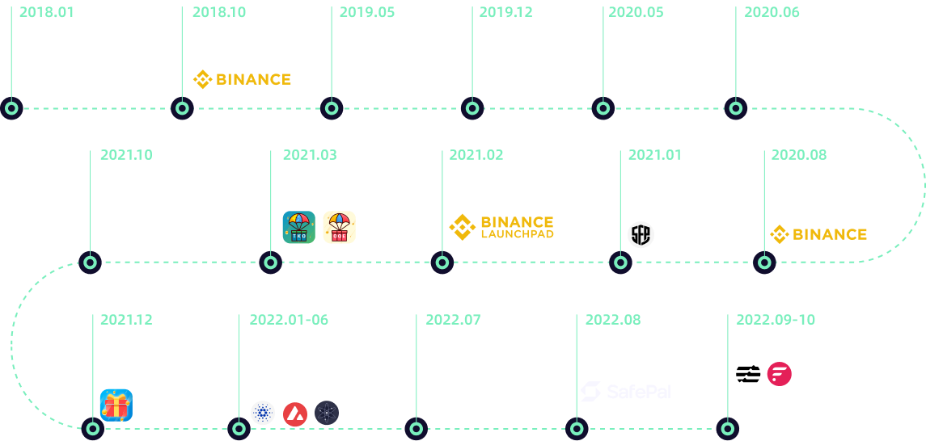
Ürün Yol Haritası

Slide 19

Cüzdan Olarak Daha Ötesine Geçiyoruz
SafePal - Genel zincirler için kullanıcı adaptasyonlu köprü
• SafePal, blok zinciri ortaklarımız için ana ağları, yerel coinleri, token standartları, merkezi olmayan uygulamaları ve NFT standartları dahil olmak üzere kapsamlı cüzdan desteği sağlar.
• Bunun da ötesinde, kullanıcılara kripto varlıklarını güvence altına almak için bu blok zinciri ekosistemleri arasında rehberlik eden eksiksiz bir eğitim içeriği paketi sunuyoruz.
• SafePal ayrıca erken aşamadaki projelerini destekleyerek ekolojik büyümelerini artırmak için blok zinciri vakıflarıyla da ortaklık kuruyor.
SafePal - Projeler için kullanıcı kazanım kapısı olarak
• Geniş ve aktif bir kullanıcı tabanına sahip olan SafePal, blockchain projelerinin gerçek ve yüksek kaliteli kripto kullanıcılarını eğitmesi, edinmesi ve dönüştürmesi için en etkili kullanıcı edinme platformlarından biri haline gelmiştir .
• DeFi, NFT, DEX, CEX segmentlerini ve daha fazlasını kapsayan 30'dan fazla proje için başarılı görev kampanyaları oluşturduk.
... ...

Slide 20
SFP
Tüm SafePal ekosistemini besleyen büyüme motoru

Slide 21
SFP hakkında
SFP, SafePal ekosistemini güçlendirmek ve topluluğu yönetmek için BNB Chain¹ ve Ethereum² üzerinde çıkarılan bir hizmet tokenidir. Toplam arzı 500 milyondur. Toplam arzın 300 milyonu BNB Chain'de, kalan 200 milyonu ise Ethereum'dadır. 8 Şubat 2021'de SFP, 2021'de Binance Launchpad'de ilk IEO projesi olarak başlatıldı³
SFP, Ekim 2022'ye kadar Binance, PancakeSwap, Kucoin, Bybit, Bitget, MEXC, Gate.io, Biswap ve daha fazlası dahil olmak üzere 20'den fazla CEX ve DEX'te listelenmektedir⁴. SFP ayrıca SafePal web sitesinde ve Binance Pay platformunda ödeme ve satın alma işlemleri için de kullanılabilir.⁵
Vakıf Rezervi | 20%
Takım | 20%
Topluluk & Airdrop | 15%
Ürün & Pazarlama | 15%
Seed satışı | 2%
kamu satışı | 10%
Özel Satış | 4%
Stratejik Satış | 9%
Ekosistem | 5%
¹. BNB Zincir Explorer üzerinde SFP: https://bscscan.com/token/0xd41fdb03ba84762dd66a0af1a6c8540ff1ba5dfb
² SFP, 17 Temmuz 2023 tarihinde kısmen Ethereum'a taşınmıştır. Ayrıntılar SafePal Blogunda paylaşılmıştır https://blog.safepal.com/greater-cross-chain-
birlikte çalışabilirlik-for-sfp-on-bep-20-and-erc-20/.
EtherScan'de SFP'yi görüntüleyin: https://etherscan.io/token/0x12e2b8033420270db2f3b328e32370cb5b2ca134
³ SFP, 2021 yılında Binance'de ilk IEO projesi olarak listelenmiştir: https://www.binance.com/en/support/announcement/3a599775d4474e299c3aed3455e12478/
⁴CoinMarketCap'te SFP: https://coinmarketcap.com/currencies/safepal/
⁵ SFP Binance Pay'de ödeme için kullanılabilir: https://pay.binance.com/en/merchant-stores?tab=featured

Slide 22
SFP Temel Yardımcı Programları
Komisyon & İndirimler
Kullanıcılar SFP'yi SafePal ürün ve hizmetlerinde ücret ve indirimler için kullanabilir, ancak bunlarla sınırlı değildir:
• Cüzdanlar ve aksesuarlar da dahil olmak üzere SafePal Donanım Ürünlerinin satın alınmasında komisyon veya indirim¹
• yeni DApp'leri listelemek için başvurular için komisyonlar
• yeni Tokenları listelemek için yapılan başvurular için komisyonlar
• DApp mağazasında sıralanan DApp'ler için komisyonlar
• uygulama içinde reklam bannerları yayınlama komisyonları
• özelleştirilmiş donanım cüzdanı çözümleri için komisyonlar²
• tahsilat pazarı gibi gelecekteki hizmetler için ücretler
1 SFP, SafePal web sitesinde ödeme için kullanılabilir (Ocak 2022'den itibaren kullanılabilir).
1 Kullanıcılar, SFP ile ödeme yaparak Binance App mini programındaki SafePal ürünlerinde sınırlı indirimden yararlanabilir (Ekim 2022'den itibaren kullanılabilir).
2 SafePal özel ürünlerini sipariş eden iş ortaklarımız SFP tokenları ile ödeme yapabilir (Ocak 2022'den itibaren kullanılabilir).

Slide 23
SFP Temel Yardımcı Programları
Varlık Yönetimi
• SafePal kullanıcıları, SafePal Kazanç programlarından ekstra kazanç elde etmek için SFP yatırabilirler
• Kullanıcılar, SafePal Uygulaması içindeki Gaz İstasyonu özelliği aracılığıyla SFP'yi kullanarak gaz ücreti jetonlarını kolayca değiştirebilirler.²
Özel Bonus & Şekerler
SFP token sahipleri şu ayrıcalıklara sahiptir:
• SafePal ve ortaklarının özel kuponlarından ve ayrıcalıklarından yararlanın³
• SafePal'da başlatılan "Wallet Holder Offering" Teklifi ve Giftbox programları gibi airdrop'lara özel erişimin keyfini çıkarın⁴
• SafePal ve ortaklarından özel koleksiyonlar talep edin⁵
• Gelecekteki güncellemelerde VIP ünvanı, özel avatar, liderlik tablosu gibi özel SafePal ürün özelliklerinin kilidini açın
¹ Ekim 2021'den itibaren kullanılabilir
² Haziran 2022'den itibaren kullanılabilir
³ Temmuz 2021'den itibaren kullanılabilir
⁴ Mart 2021'den itibaren kullanılabilir
⁵ Mart 2021'den itibaren kullanılabilir

Slide 24
SFP Temel Yardımcı Programları
Ekosistem
SFP, geliştiricilerin kullanabilmesi için sektöre açık kaynaklı donanım cüzdanı çözümü sağlamak üzere SafePal Open Platform'un temel itici gücü olacaktır:
• QR kod iletişim protokolünü sistemlerine (Dapps, cüzdanlar, vb.) entegre ederek kolayca sisteme dahil etmek
• güvenli ve kullanıcı dostu donanım cüzdanı çözümleri
•SafePal donanım mimarisine dayalı özel uygulamalar oluşturmak ve çözümü F2U gibi çeşitli kullanıcı durumlarında kullanmak

Slide 25
SFP her SafePal deneyiminin içine örülmüş
temel unsur olacak

Slide 26
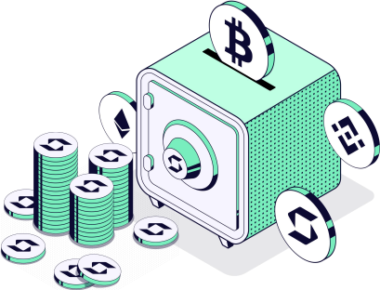
Kendi kripto maceranı sahiplen

